Slide 1
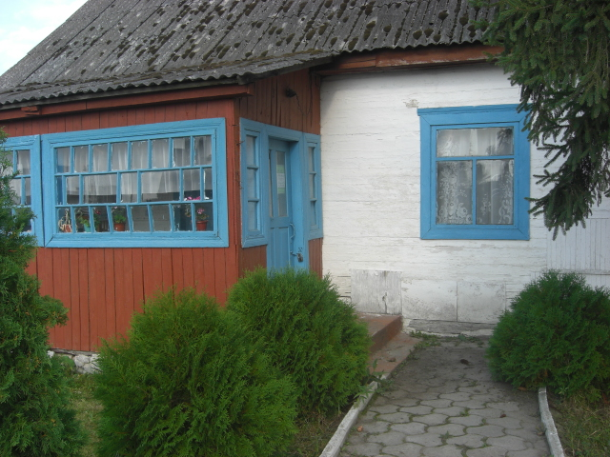
Моя бібліотека
Зінькова Наталія Петрівна ПШБ с.Федорівка

Slide 2
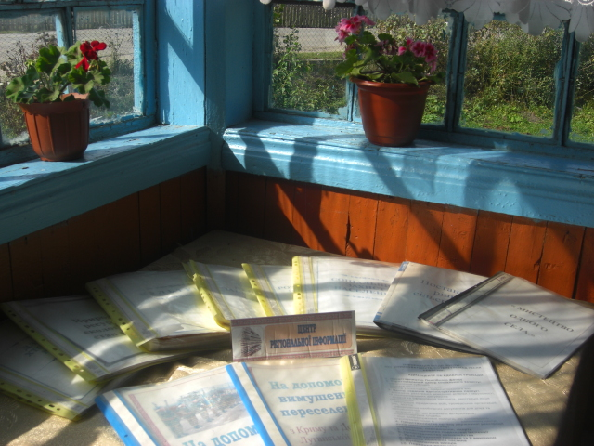
Центр регіональної інформації

Slide 3
Фонд книгозбірні

Slide 4
Книга – це джерело знань.

Slide 5
Народознавчий куточок

Slide 6
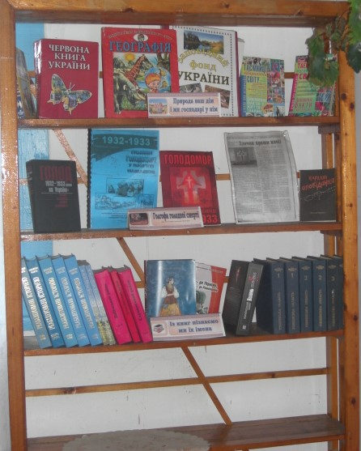
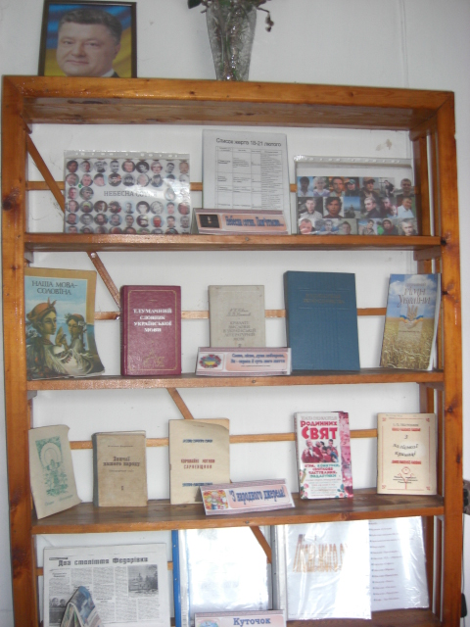

Slide 7
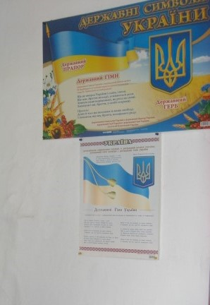
Патріотичний куточок

Slide 8
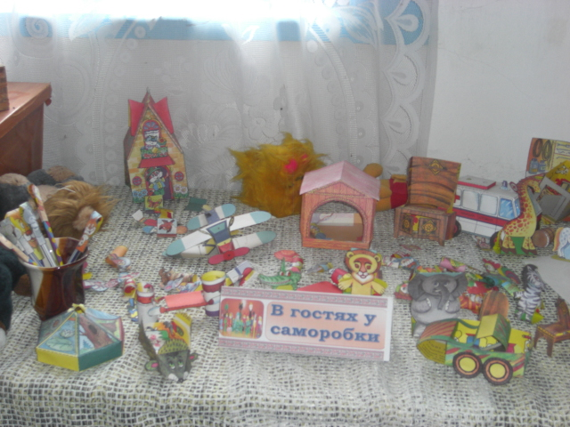
В гостях у саморобки

Slide 9
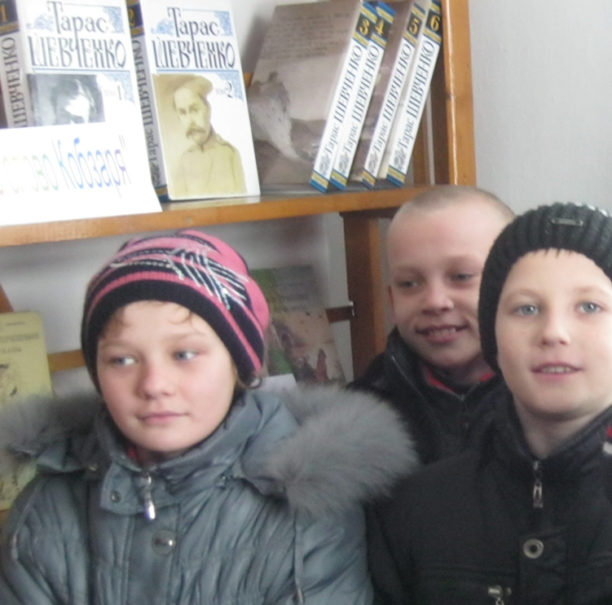
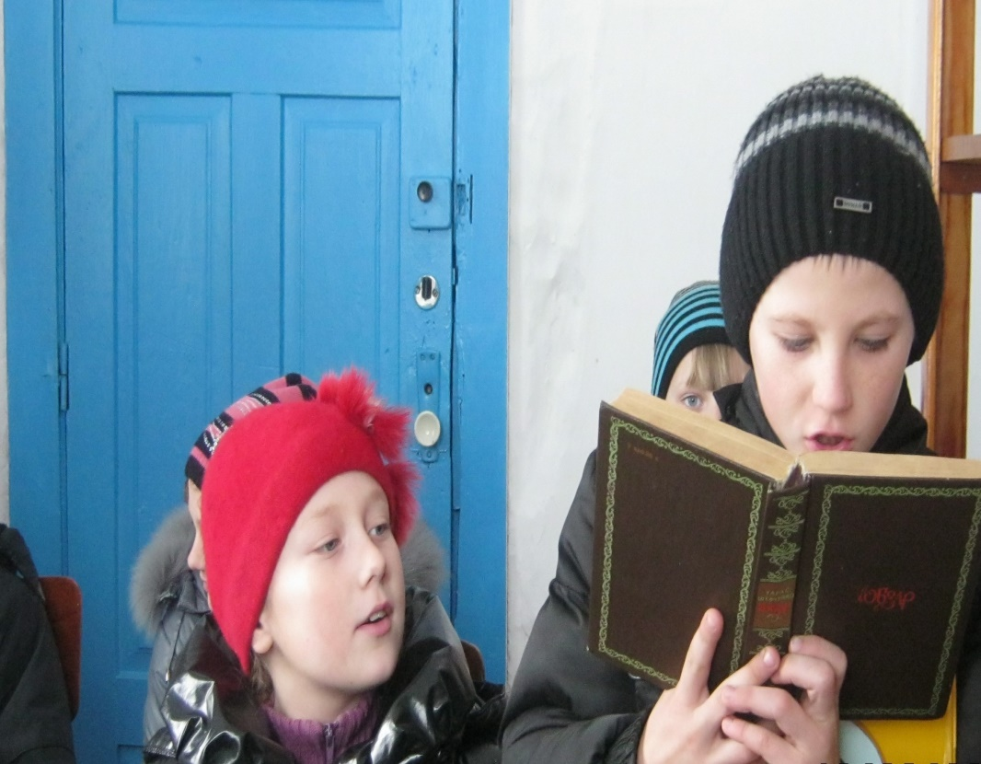
Свою Україну любіть
Шевченківські читання

Slide 10
Народознавчі години із членами клубу “Криниченька”

Slide 11
Дякуємо за увагу!
2017р.

